Slide 1

Bienvenue

Slide 2
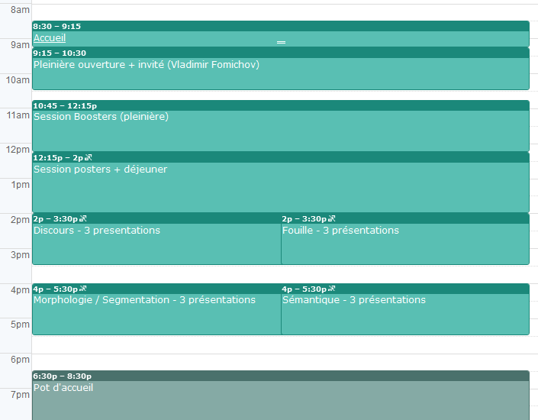
Lundi
Invité
V. Fomichov
Salle Méditerranée
Salle Méditerranée
M. Roche
Salle Méditerranée
Salle Méditerranée
Salle Cévennes
Ch. Retore
G. Sérasset
Salle Méditerranée
Salle Cévennes
P. Zweigenbaum
V. Prince
Chez Boris – sur l’esplanade – 5’ min à pied du CRDP

Slide 3
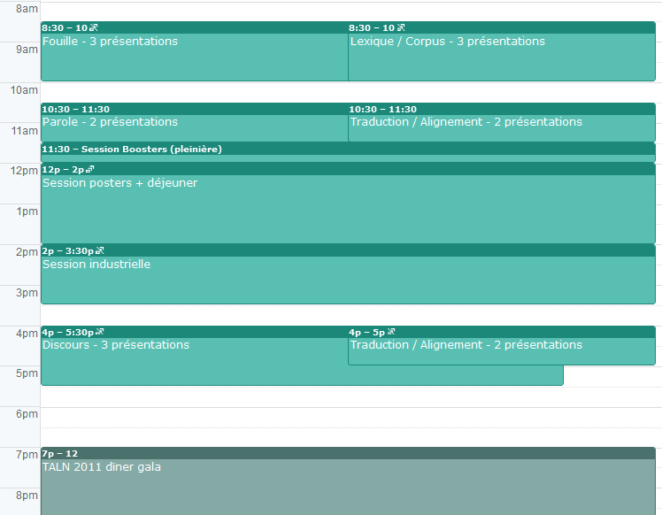
Salle Méditerranée
Salle Cévennes
A. Vilnat
Salle Cévennes
Salle Méditerranée
Salle commune + en ville
Salle commune
Salle Méditerranée
Salle Cévennes
Mardi
Là-bas…

Slide 4
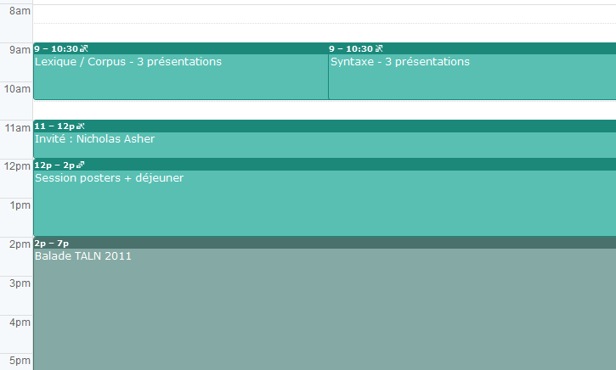
Mercredi
Salle Méditerranée
Salle Cévennes
Invité
N. Asher
Salle Méditerranée
Salle commune + en ville
Ailleurs…

Slide 5
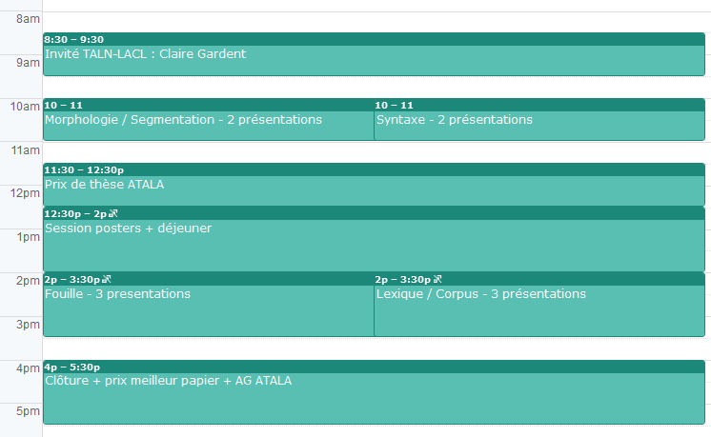
Jeudi
Invité
C. Gardent
Salle Méditerranée
Salle Méditerranée
Salle Cévennes
Salle Méditerranée
Salle commune + en ville
Salle Méditerranée
Salle Cévennes
Salle Méditerranée

Slide 6
Vendredi
DEFT
DEGELS

